Slide 1
5강 리포팅연습 과제
Kopo09 류민수

Slide 2

1-1) 구구단 인쇄 (1)

Slide 3
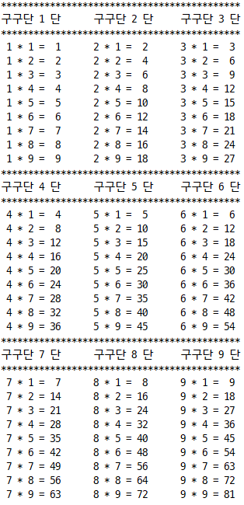

Slide 4

1-2) 구구단 인쇄 (2)

Slide 5
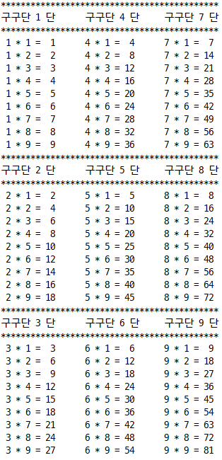

Slide 6
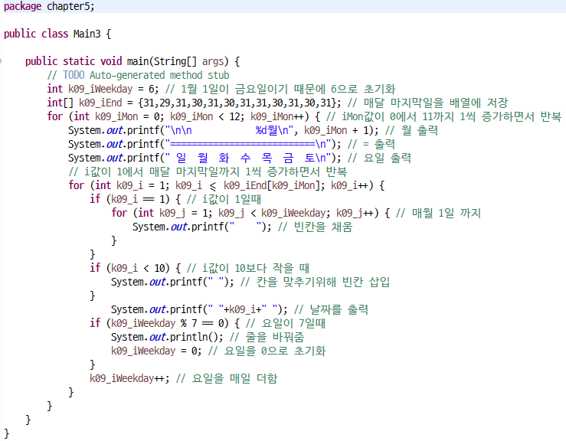
2) 달력 인쇄

Slide 7




Slide 8
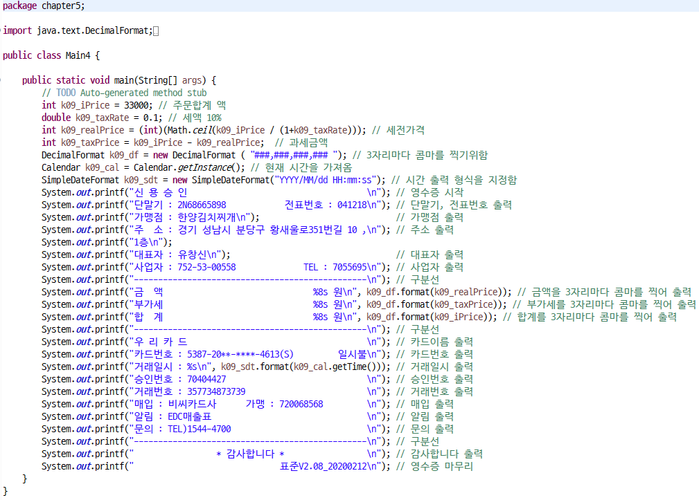
3-1) 영수증 출력 (1)

Slide 9
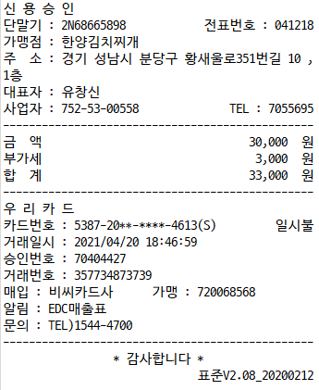
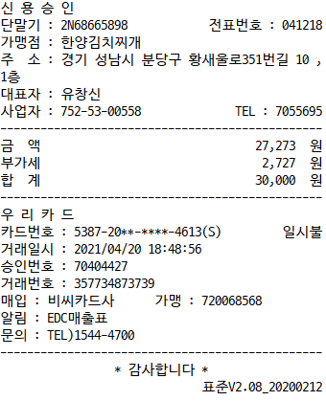
iPrice가 33000원인 경우
iPrice가 30000원인 경우

Slide 10
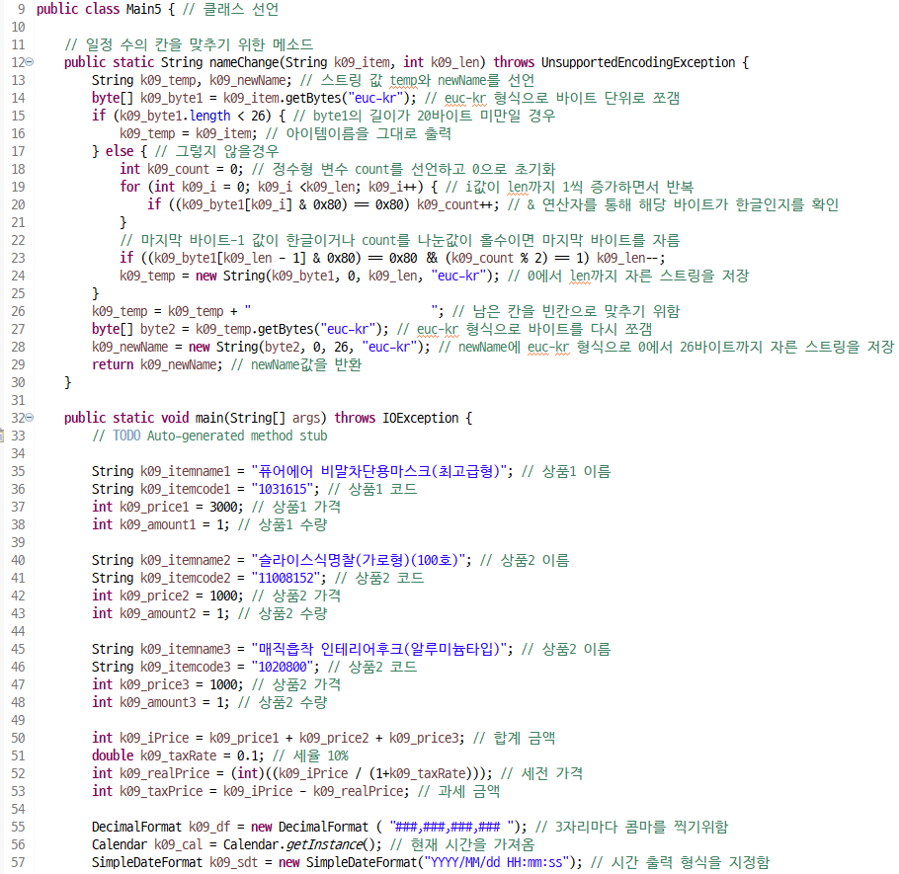
3-2) 영수증 출력 (2)

Slide 11
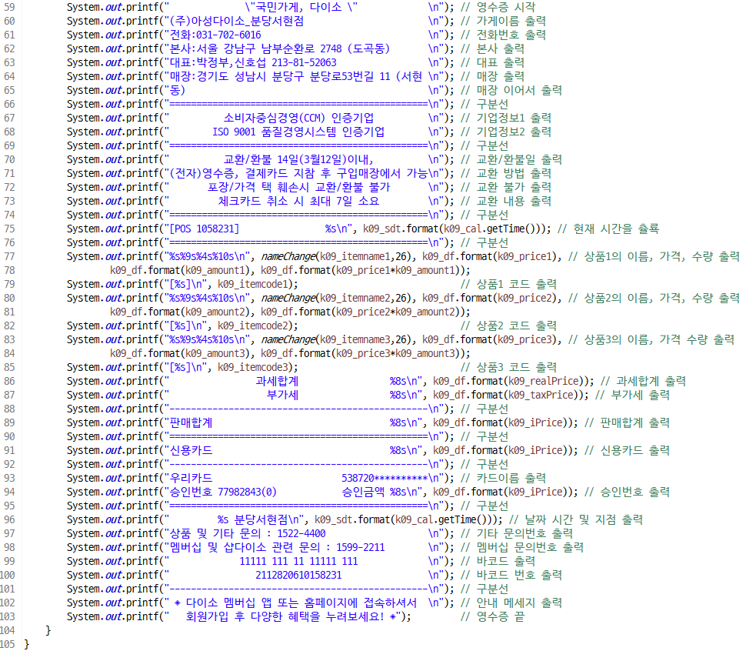

Slide 12
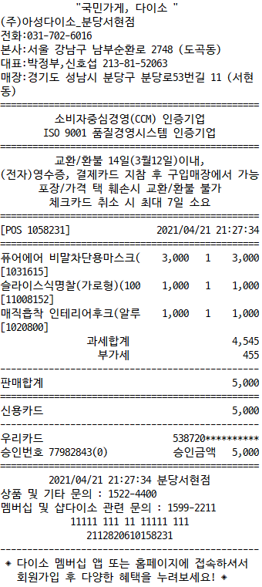
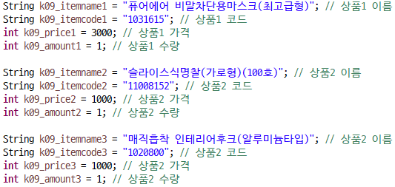

Slide 13
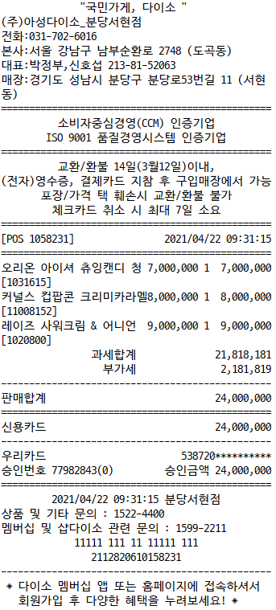
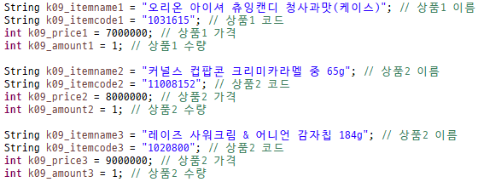

Slide 14
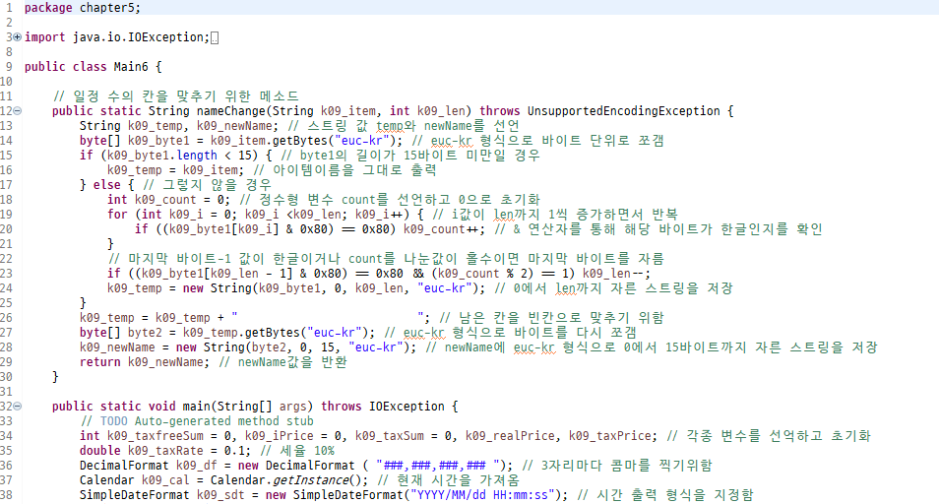
3-3) 영수증 출력 (3)

Slide 15
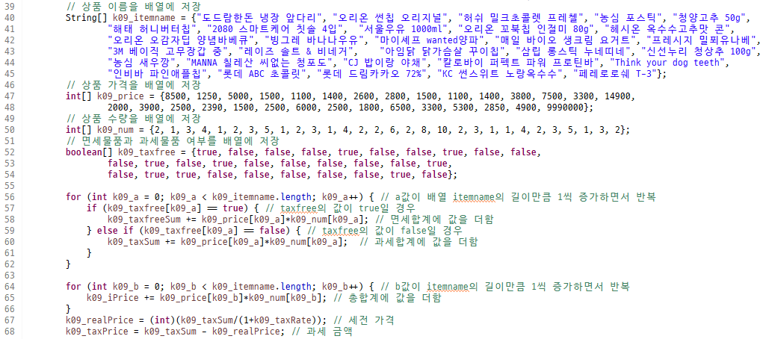

Slide 16
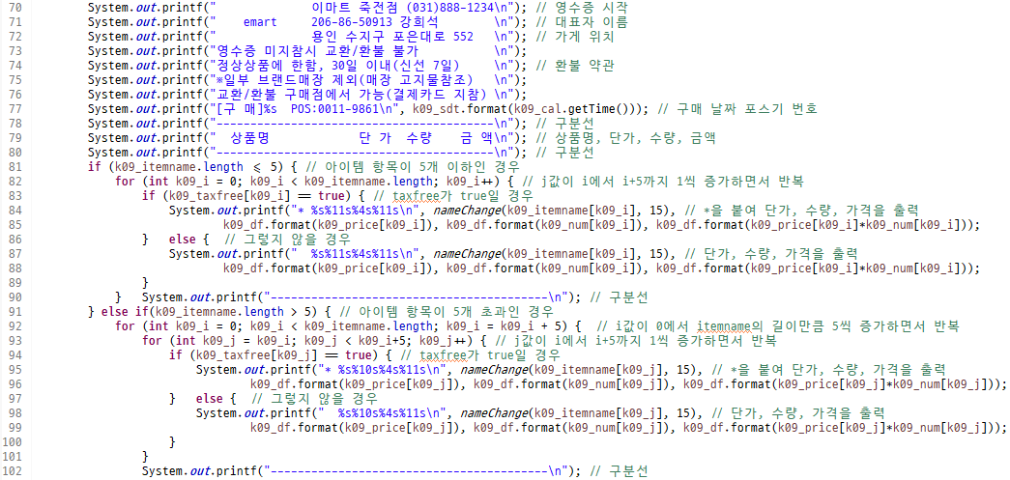

Slide 17
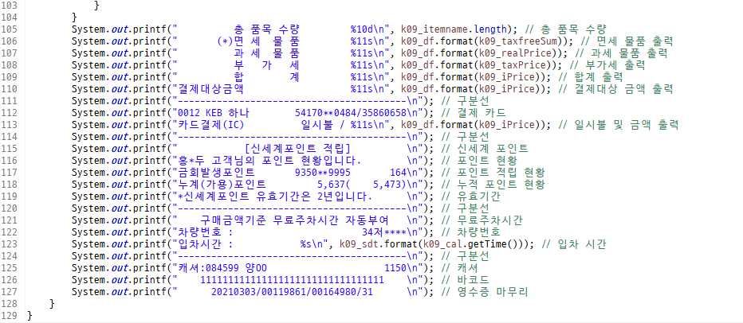

Slide 18
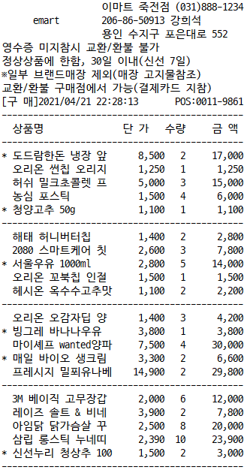
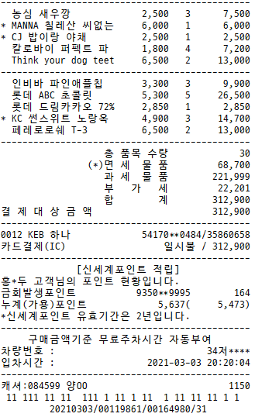

Slide 19

taxfree가 전부 true일 경우

Slide 20


Slide 21

taxfree가 전부 false일 경우

Slide 22


Slide 23

항목이 1개일 경우

Slide 24
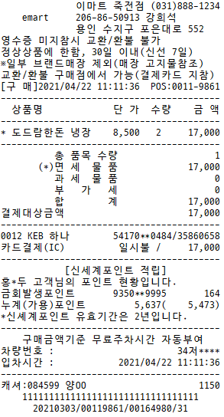

Slide 25

단가 999만원 합계 천 만원 단위일 경우

Slide 26


